Slide 1


Комплексные задания
по математике
Работа № 5
5 – 6 классы

Slide 2
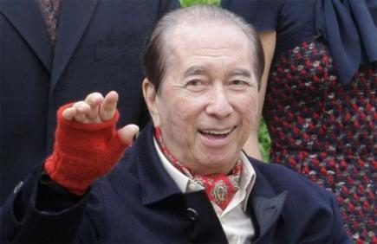
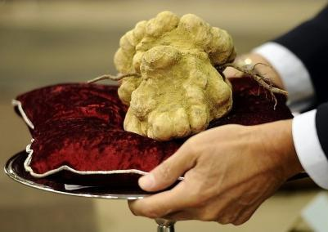
Прочитайте текст.
«Трюфель – самый дорогой в мире гриб. Даже не известна точная цена за килограмм этого деликатеса, поскольку крупные экземпляры продают только на аукционах. Китайский миллиардер Стенли Хо несколько лет подряд завладевал самым большим трюфелем в мире.
Notes:
Текст и задания у каждого ученика на парте в распечатанном виде.

Slide 3
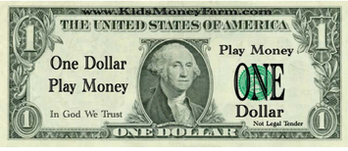
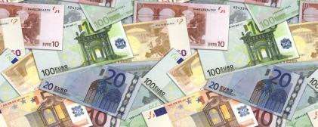

Прочитайте текст.
29 ноября 2008 г. на международном аукционе грибов-трюфелей в Риме Хо заплатил за гриб весом в 1 килограмм 80 граммов больше, чем предлагал шейх-миллиардер из Абу-Даби. Затем белый трюфель пошел с молотка за 158 тысяч евро (почти 200 тысяч долларов).
В 2014 году тот же китайский бизнесмен завладел трюфелем весом в полтора килограмма, который ему тогда обошелся в 330 тысяч долларов. Международный трюфельный аукцион проводят каждый год в Риме. Средства от аукциона идут на благотворительные цели».
Выполните задания:
Notes:
Текст и задания у каждого ученика на парте в распечатанном виде.

Slide 4

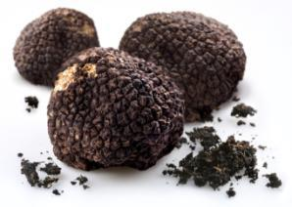
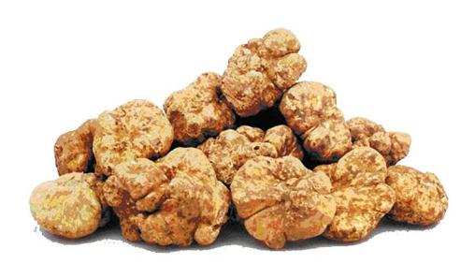
Задание №1
Задание №2
Задание №3
Задание №4

Slide 5
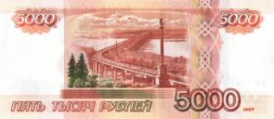
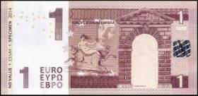
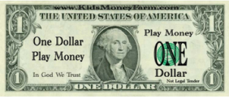
Задание 1
Решите задачи:
1
2
3
Текст
Notes:
Для перехода к выбранной задаче необходимо кликнуть мышкой по соответствующей кнопке (!; 2; 3)
Желательно задачи решать последовательно, т.к. есть задачи в которых надо использовать данные предшествующей ей задачи.

Slide 6


Задание 1
1
По курсу валют Центрального банка РФ на 29 ноября 2008 г. курс евро составлял 35,7166 р. Определите в рублях стоимость трюфеля, приобретенного китайским миллиардером Стенли Хо (предварительно округлите число 35,7166 до сотых).
~
35,7166
~
35,72
35,72 · 158000 =
5643760
Текст

Slide 7
Задание 1
По курсу валют Центрального банка на 8 августа 2014 г. курс евро составил 48,4947 р. Определите, на сколько рублей больше стоил бы трюфель, купленный Стенли Хо, если бы он приобрел его 8 августа 2014 г. за ту же цену в евро, что и 29 ноября 2008 г. (предварительно округлите число 48,4947 до сотых и используйте задачу 1).
2
~
48,4947
~
48,50
48,50 = 48,5
48,5 · 158000 =
7663000
7663000 -5643760 =
2019240
Текст
Задача 1

Slide 8

Задание 1
3
По курсу валют Центрального банка на 29 ноября 2008 г. курс американского доллара составлял 27,6060 р. Определите стоимость трюфеля, купленного Стенли Хо, в долларах (предварительно округлите число 27,6060 до сотых и используйте задачу 1; полученный результат округлите до целого числа).
~
27,6060
~
27,60
27,60 = 27,6
~
5643760 : 27,6
~
204484
Текст
Задача 1

Slide 9
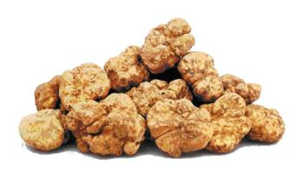
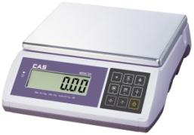
Задание 2
Используя программу
Microsoft Excel
постройте столбчатую диаграмму веса белых трюфелей, приняв за одну клетку 200 граммов.
1500
Текст
Проверка

Slide 10



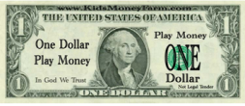

Задание 3
Выберите верное утверждение:
Неверно
А
Белый трюфель, который имел вес
1,8 килограмма, был куплен почти
за 200 000 долларов.
Верно
Трюфель весом 1,5 кг был
приобретен за 330 000 долларов.
Б
Верно
В Италии стало традицией каждый
год проводить благотворительные
аукционы трюфеля.
В
Текст
Notes:
На слайде настроен триггер. Для визуализации ответа необходимо навести курсор на формулировку задания и щёлкнуть левой кнопкой мышки. Чтобы посмотреть подробное объяснение правильного ответа – нажмите на управляющую кнопку (А, Б, В). Для возврата на данный слайд на последующих слайдах есть соответствующая кнопка возврата.

Slide 11


Задание 3
Выберите верные утверждения:
Неверно
Белый трюфель, который имел вес
1,8 килограмма, был куплен почти
за 200 000 долларов.
А
29 ноября 2008 г. на международном аукционе грибов-трюфелей в Риме Хо заплатил за гриб весом в 1 килограмм 80 граммов больше, чем предлагал шейх-миллиардер из Абу-Даби. Затем белый трюфель пошел с молотка за 158 тысяч евро (почти 200 тысяч долларов).
…
Notes:
Для визуализации правильного ответа необходимо навести курсор на формулировку задания и щёлкнуть левой кнопкой мышки.
Передвижение карандаша – щелчок по пустому полю слайда.

Slide 12

Задание 3
Выберите верные утверждения:
Верно
Б
Трюфель весом 1,5 кг был
приобретен за 330 000 долларов.
...
В 2014 году тот же китайский бизнесмен завладел трюфелем весом в полтора килограмма, который ему тогда обошелся в 330 тысяч долларов. Международный трюфельный аукцион проводят каждый год в Риме. Средства от аукциона идут на благотворительные цели».
Notes:
Для визуализации правильного ответа необходимо навести курсор на формулировку задания и щёлкнуть левой кнопкой мышки.
Передвижение карандаша – щелчок по пустому полю слайда.

Slide 13
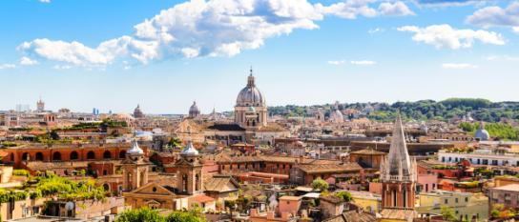
Задание 3
Выберите верные утверждения:
Верно
В
В Италии стало традицией каждый
год проводить благотворительные
аукционы трюфеля.
...
В 2014 году тот же китайский бизнесмен завладел трюфелем весом в полтора килограмма, который ему тогда обошелся в 330 тысяч долларов. Международный трюфельный аукцион проводят каждый год в Риме. Средства от аукциона идут на благотворительные цели».
Notes:
Для визуализации правильного ответа необходимо навести курсор на формулировку задания и щёлкнуть левой кнопкой мышки.
Передвижение карандаша – щелчок по пустому полю слайда.

Slide 14



Задание 4
Можно ли предположить на основе представленной информации, что чем больше вес белого трюфеля, тем больше его стоимость? Ответ обоснуйте.
1200
1500
Текст
Задача 3
Решение

Slide 15
Задание 4
Можно ли предположить на основе представленной информации, что чем больше вес белого трюфеля, тем больше его стоимость? Ответ обоснуйте.
~
204484 : 1,08
~
189337
330000 : 1,5 =
220000
ДА
220000 > 189337
Текст
Задача 3
Notes:
Сравним цены купленных трюфелей за 1 килограмм в каждом случае, используя информацию представленного текста и решение задачи 3:
204 484 : 1,08 ≈ 189 337 (долларов), результат округлим до целого числа;
330 000 : 1,5 = 220 000 (долларов);
220 000 > 189 337, то есть такое предположение может иметь место.
Ответ: да.

Slide 16
Источники
Готовимся к промежуточной аттестации. 5–6 классы.
/ авт.-сост. Е. А. Яровая. – Волгоград : Учитель, 2016. – 42 с.
Китайский миллиардер Стенли Хо
http://100casino.org/uploads/2/stenli-ho.jpg
Трюфель на подушечке
http://freesmi.by/wp-content/uploads/2014/12/04018.jpg
Евро
http://brightwallpapers.com.ua/Uploads/28-2-2014/066bd931-d6da-44a3-94b7-de7f6436fd6d/thumb2-
276a37e0cd12c90a27d7e129e2bf61ac.jpg
http://c0in.ru/wp-content/uploads/2016/01/gfgh.jpg
Доллар
http://www.itsybitsyfun.com/uploads/9/8/7/6/9876061/8626679.png?357
Карандаш с указкой
http://cs3.a5.ru/media/d3/16/04/256_d316043b631ada917e0968d7053d273b.png
Белый трюфель
http://limefresh.ru/upload/iblock/c78/c78f7bfe5e452cb65d35364b72eca924.jpg
Чёрный трюфель
http://italianweek.ru/upload/iblock/261/261e77a443dd16b8cf77d204f0b124e1.jpg
5000 рублей
https://libre.life/7523/0624/1/00b.jpg
Весы
http://download-pictures.net/dowloand.php?file=img/C2/%D0%92%D0%B5%D1%81%D1%8B/%D0%92%
D0%B5%D1%81%D1%8B_4.jpg
Рим
http://travel365.md/wp-content/uploads/2015/06/Rome_1400x600px.jpg
Знайка
http://900igr.net/datai/pedagogika/Uchenik-shkoly/0009-007-Uchis-uchitsja.png
Незнайка
http://www.playing-field.ru/img/2015/051810/0300406

